Slide 1

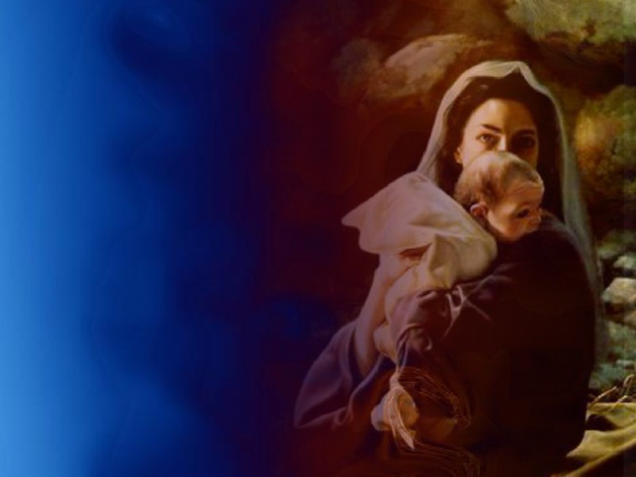

Marijo, jesi li znala?

Slide 2
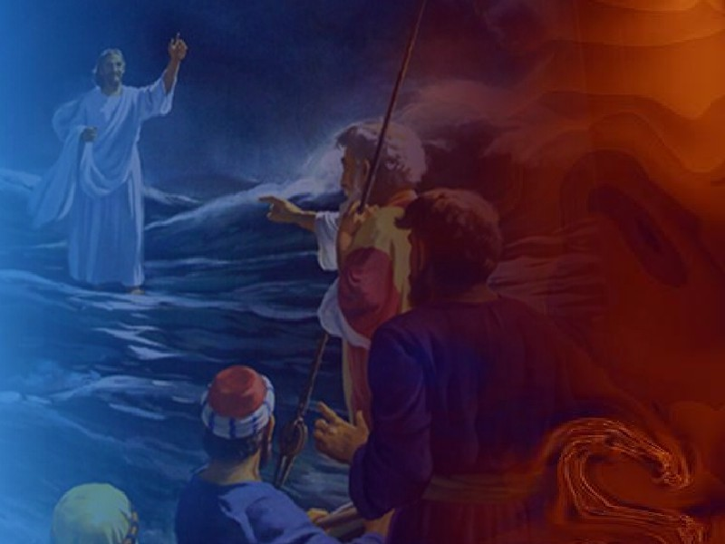
Marijo, jesi li znala da će tvoj sinčić jednoga dana hodati po vodi?

Slide 3
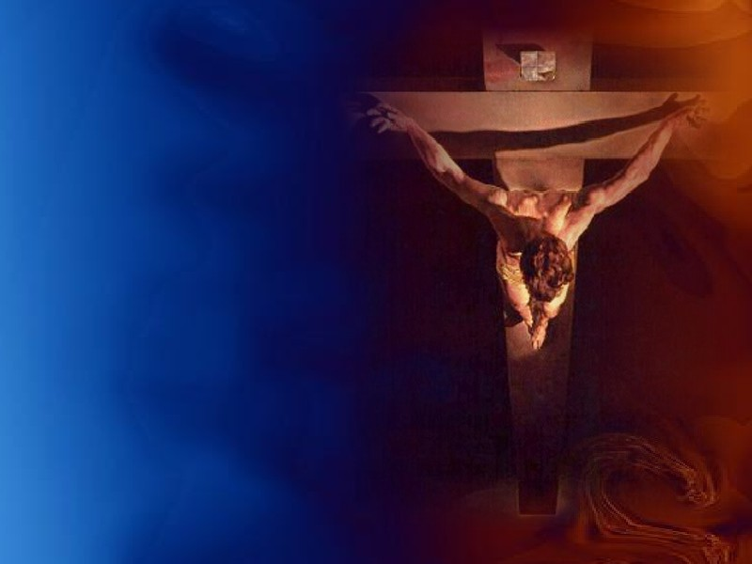
Marijo, jesi li znala da će tvoj sinčić spasiti naše sinove i kćeri?

Slide 4
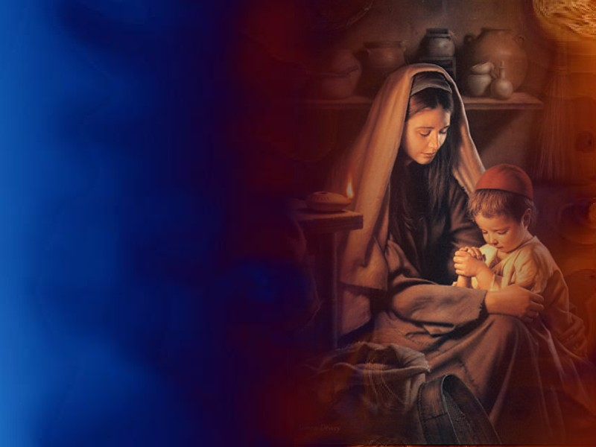
Jesi li znala da je tvoj sinčić došao učiniti te novom?

Slide 5
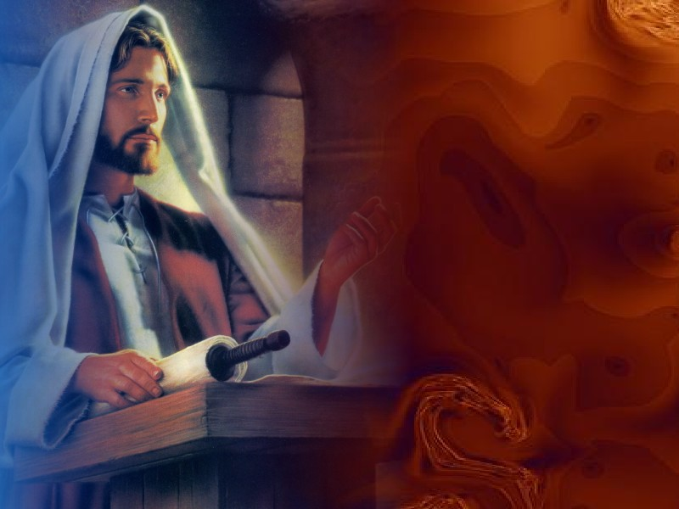
Ovo dijete koje si ti porodila uskoro će tebe spasiti.

Slide 6
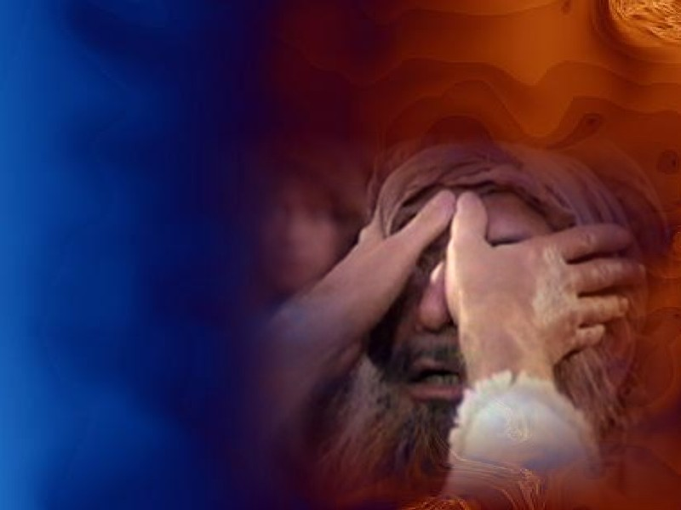
Marijo, jesi li znala da će tvoj sinčić dati vid slijepcu?

Slide 7
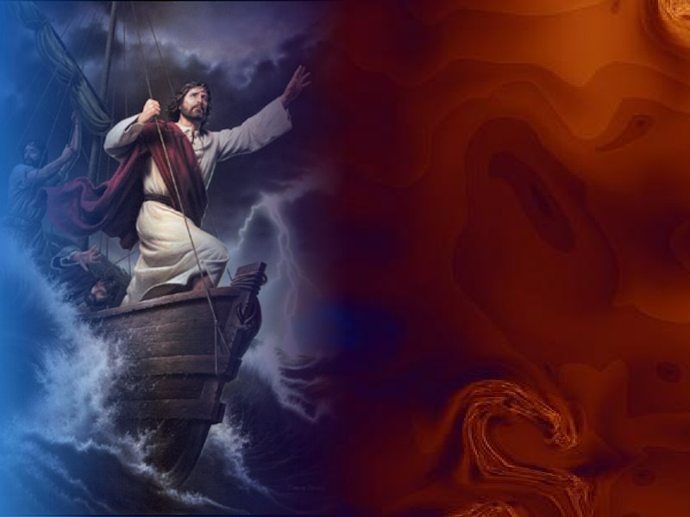
Marijo, jesi li znala da će tvoj sinčić utišati oluju svojim rukama?

Slide 8
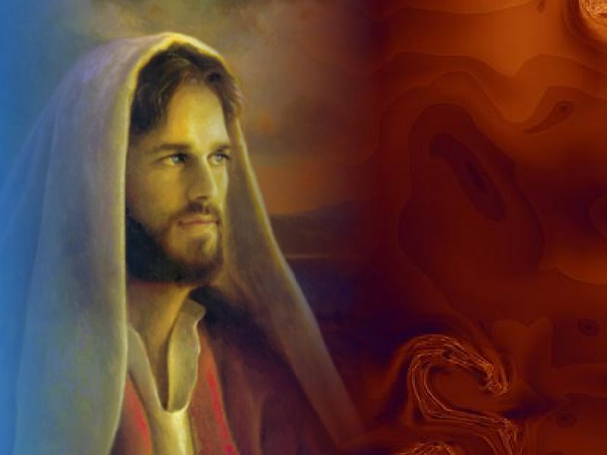
Jesi li znala da je tvoj sinčić hodio onuda kuda anđeli gaze?

Slide 9
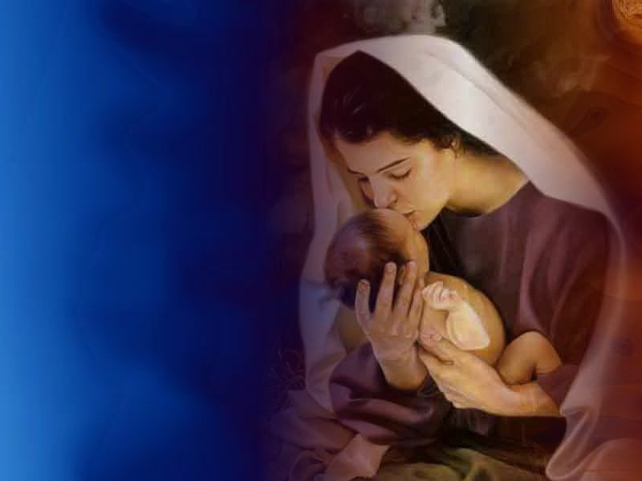
Kada si ljubila svoju malu bebu ti ljubila si lice Boga.

Slide 10
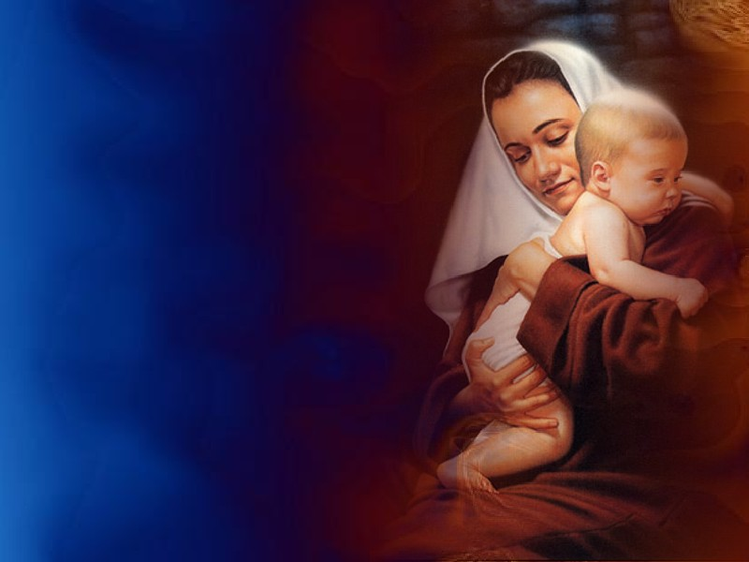
Marijo, jesi li znala?

Slide 11
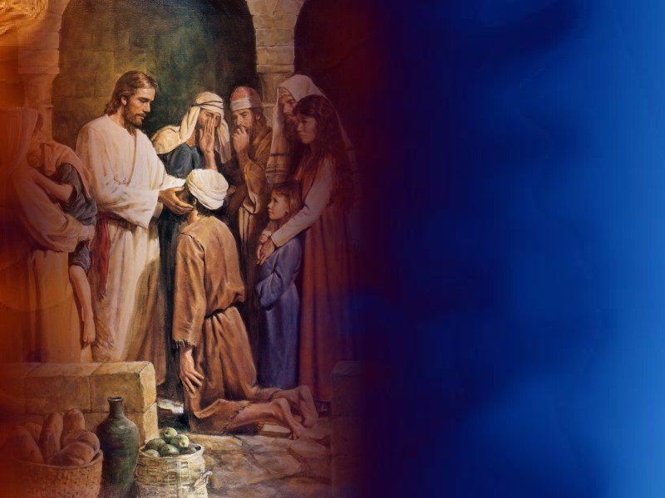
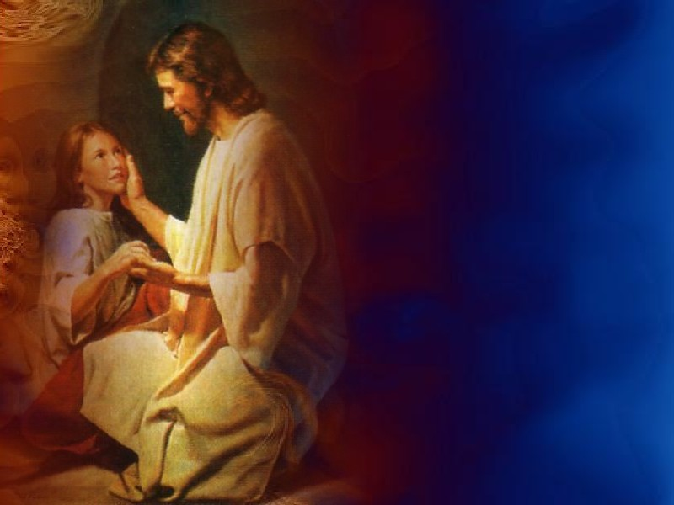
Slijepi će vidjeti, gluhi će čuti, a umrli će živjeti ponovo.
Hromi će prohodati, nijemi će govoriti pohvale Jaganjcu.

Slide 12
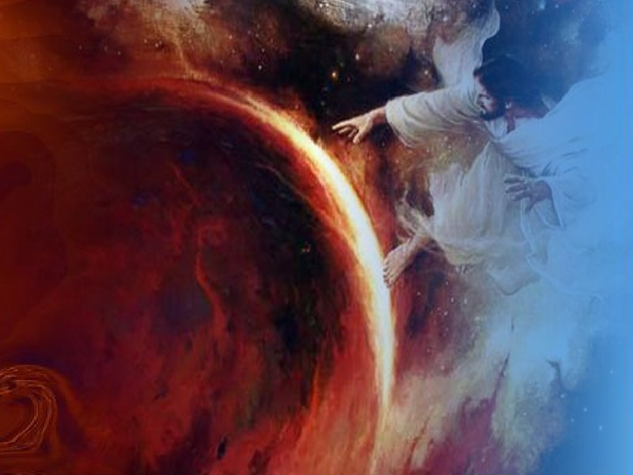
Marijo, jesi li znala da je tvoj sinčić Gospodar svega stvorenoga?

Slide 13
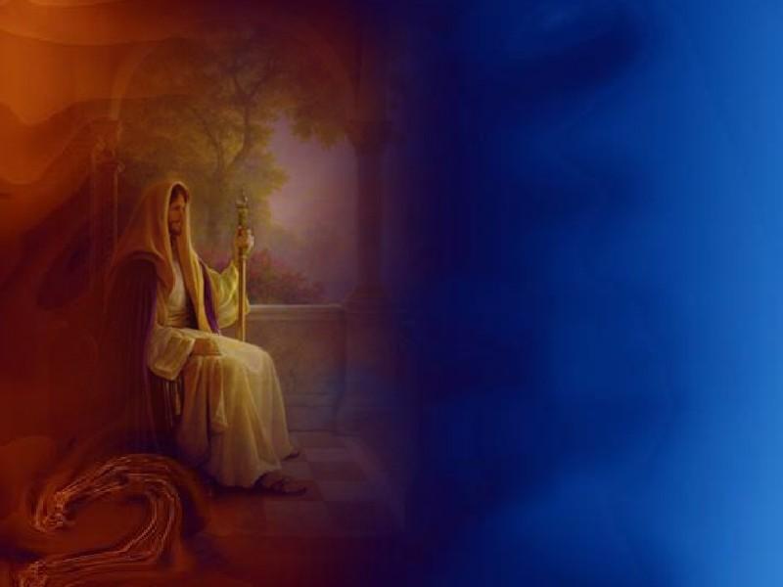
Marijo, jesi li znala da će tvoj sinčić jednoga dana vladati narodima?

Slide 14
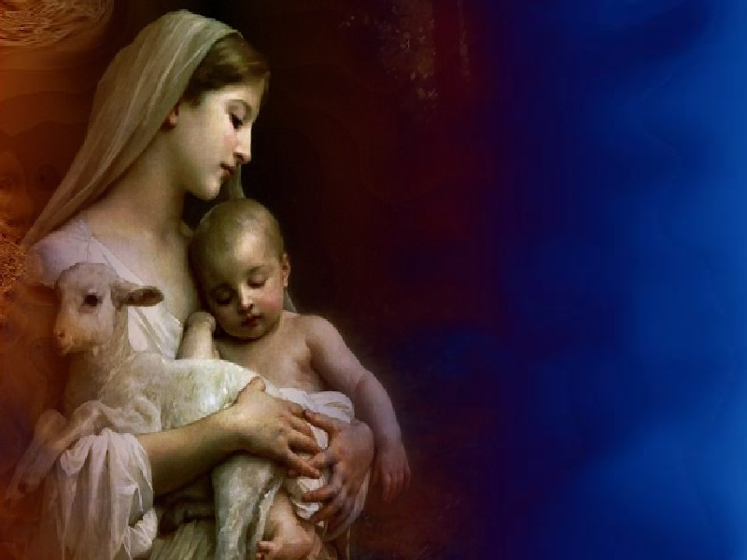
Jesi li znala da je tvoj dječačić savršeni nebeski Jaganjac?

Slide 15
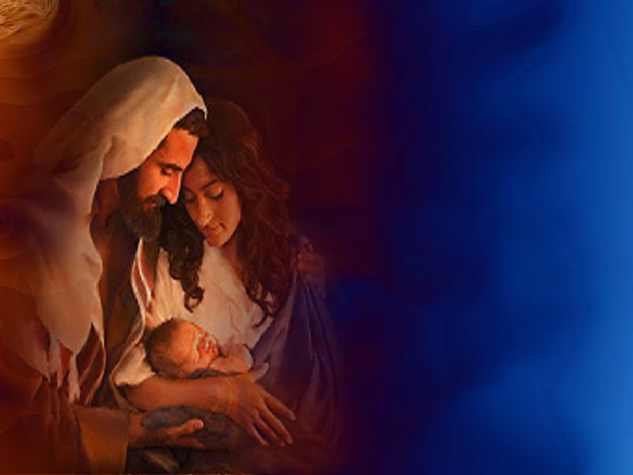
Ovo uspavano dijete koje držiš jest veliki
JA JESAM.

Slide 16
Marijo, jesi li znala?

